Slide 1

Sélection de modèle et évaluation
C2
Christophe Millet^{1,2}
¹ CEA, DAM, DIF; ²ENS Paris-Saclay
24/01/2023

Slide 2

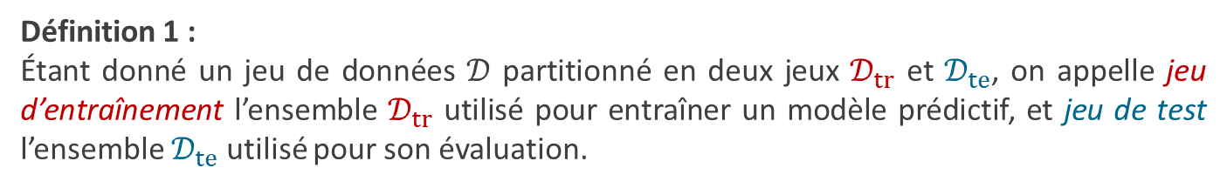


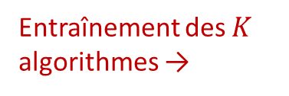
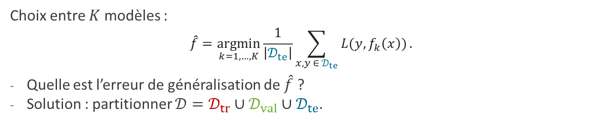

Sélection de modèle et évaluation ● ○ ○ ○ ○ ○ ○ ○ ○ Notations
Objectif :
Sélectionner et évaluer un modèle d’apprentissage supervisé et estimer la performance en généralisation de ce modèle.
Définition 1 :
Étant donné un jeu de données $𝒟$ partitionné en deux jeux $𝒟_{tr}$ et $𝒟_{te}$, on appelle jeu d’entraînement l’ensemble $𝒟_{tr}$ utilisé pour entraîner un modèle prédictif, et jeu de test l’ensemble $𝒟_{te}$ utilisé pour son évaluation.
Choix entre $K$ modèles :
$$\hat{f}=\underset{k=1,…,K}{argmin}{\frac{1}{\left|𝒟_{te}\right|}\sum_{x,y ∈{ 𝒟}_{te}}{L(y,f_{k}\left(x\right))}}.$$
Quelle est l’erreur de généralisation de $\hat{f}$ ?
Solution : partitionner $𝒟=𝒟_{tr}∪𝒟_{val}∪𝒟_{te}$.
$$p$$
Entraînement des $K$ algorithmes →
$n$
Évaluation des $K$ modèles →
Test du modèle sélectionné
$$𝒟_{tr}←𝒟_{tr}∪𝒟_{val}$$

Slide 3
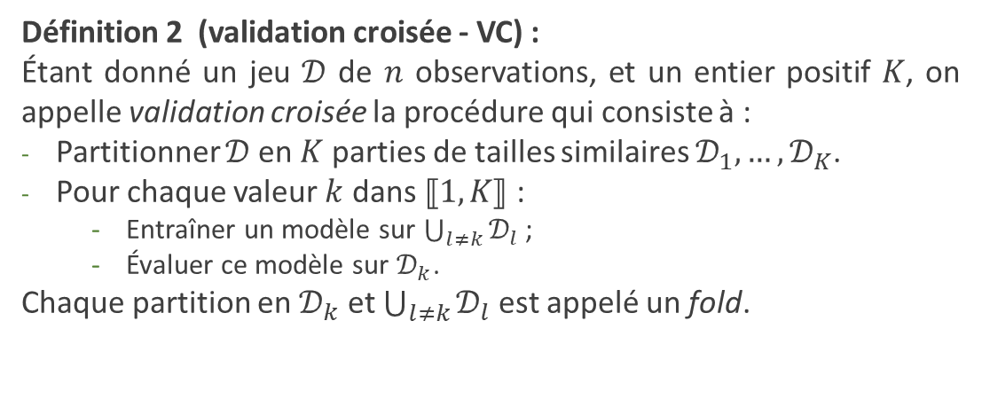
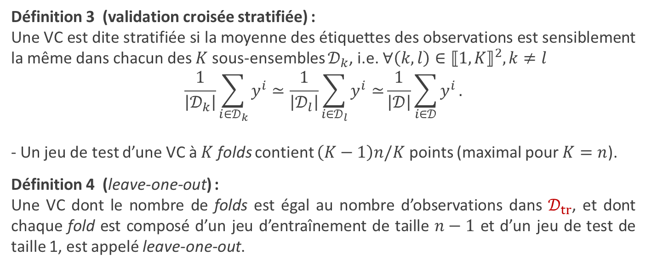
Sélection de modèle et évaluation ○ ● ○ ○ ○ ○ ○ ○ ○ Validation croisée
Définition 2 (validation croisée - VC) :
Étant donné un jeu $𝒟$ de $n$ observations, et un entier positif $K$, on appelle validation croisée la procédure qui consiste à :
Partitionner $𝒟$ en $K$ parties de tailles similaires $𝒟_{1},…,𝒟_{K}$.
Pour chaque valeur $k$ dans $⟦1,K⟧$ :
Entraîner un modèle sur $\bigcup_{l≠k}{𝒟_{l}}$ ;
Évaluer ce modèle sur $𝒟_{k}$.
Chaque partition en $𝒟_{k}$ et $\bigcup_{l≠k}{𝒟_{l}}$ est appelé un fold.
Validation croisée en 3 folds.
Définition 3 (validation croisée stratifiée) :
Une VC est dite stratifiée si la moyenne des étiquettes des observations est sensiblement la même dans chacun des $K$ sous-ensembles $𝒟_{k}$, i.e. $∀\left(k,l\right)∈{⟦1,K⟧}^{2}, k≠l$
$$\frac{1}{\left|𝒟_{k}\right|}\sum_{i∈𝒟_{k}}{y^{i}≃\frac{1}{\left|𝒟_{l}\right|}\sum_{i∈𝒟_{l}}{y^{i}≃}\frac{1}{\left|𝒟\right|}}\sum_{i∈𝒟}{y^{i}}.$$
- Un jeu de test d’une VC à $K$ folds contient $\left(K−1\right)n/K$ points (maximal pour $K=n$).
Définition 4 (leave-one-out) :
Une VC dont le nombre de folds est égal au nombre d’observations dans $𝒟_{tr}$, et dont chaque fold est composé d’un jeu d’entraînement de taille $n−1$ et d’un jeu de test de taille 1, est appelé leave-one-out.

Slide 4
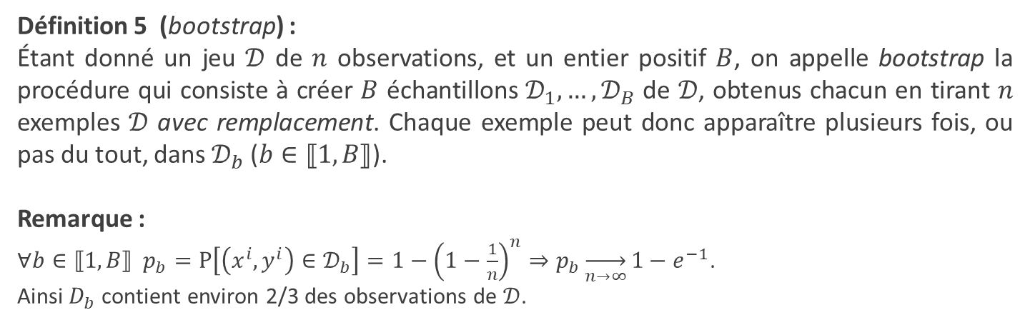
Sélection de modèle et évaluation ○ ○ ● ○ ○ ○ ○ ○ ○ Bootstrap
Définition 5 (bootstrap) :
Étant donné un jeu $𝒟$ de $n$ observations, et un entier positif $B$, on appelle bootstrap la procédure qui consiste à créer $B$ échantillons $𝒟_{1},…,𝒟_{B}$ de $𝒟$, obtenus chacun en tirant $n$ exemples $𝒟$ avec remplacement. Chaque exemple peut donc apparaître plusieurs fois, ou pas du tout, dans $𝒟_{b}$ ($b∈⟦1,B⟧$).
Remarque :
$∀b∈⟦1,B⟧ p_{b}=P\left[\left(x^{i},y^{i}\right)∈𝒟_{b}\right]=1−{\left(1−\frac{1}{n}\right)}^{n}⇒p_{b}\overset{→}{n→∞}1−e^{−1}$.
Ainsi $D_{b}$ contient environ 2/3 des observations de $𝒟$.

Slide 5
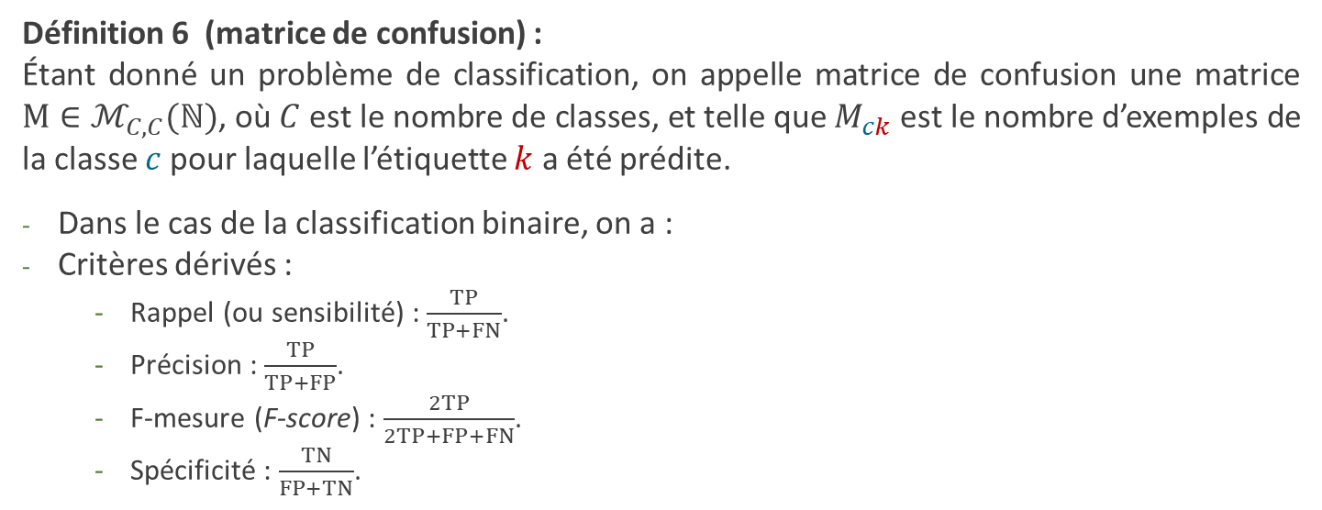




Sélection de modèle et évaluation ○ ○ ○ ● ○ ○ ○ ○ ○ Critère de performance
Définition 6 (matrice de confusion) :
Étant donné un problème de classification, on appelle matrice de confusion une matrice $M∈ℳ_{C,C}(ℕ)$, où $C$ est le nombre de classes, et telle que $M_{ck}$ est le nombre d’exemples de la classe $c$ pour laquelle l’étiquette $k$ a été prédite.
Dans le cas de la classification binaire, on a :
Critères dérivés :
Rappel (ou sensibilité) : $\frac{TP}{TP+FN}$.
Précision : $\frac{TP}{TP+FP}$.
F-mesure (F-score) : $\frac{2TP}{2TP+FP+FN}$.
Spécificité : $\frac{TN}{FP+TN}$.
$$0$$
$$1$$
Classe réelle
$$0$$
TN
FN
$$1$$
FP
TP
Classe prédite
Limitations :
Il est facile d’avoir un bon rappel au détriment de la précision et réciproquement.
La F-mesure est la moyenne harmonique de la précision et du rappel.
Ces indicateurs ne permettent pas d’évaluer la qualité de la fonction de décision avant seuillage.
→ Évaluation de méthodes retournant un score.

Slide 6



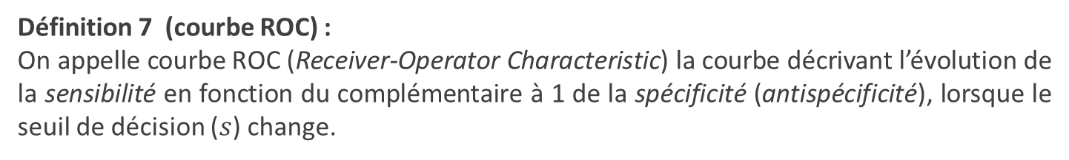

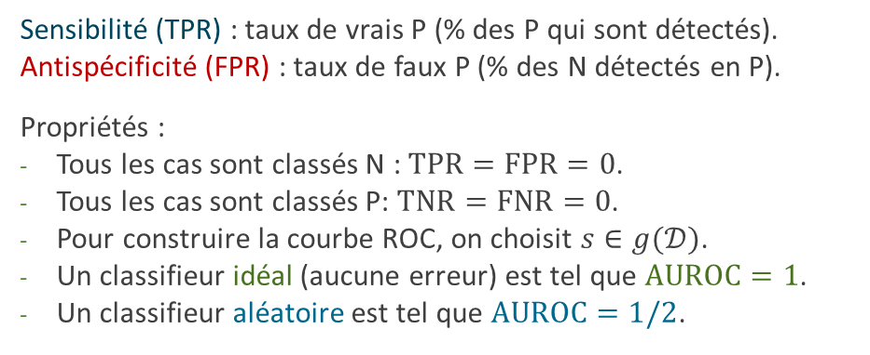


Sélection de modèle et évaluation ○ ○ ○ ○ ● ○ ○ ○ ○ Critère de performance
Définition 7 (courbe ROC) :
On appelle courbe ROC (Receiver-Operator Characteristic) la courbe décrivant l’évolution de la sensibilité en fonction du complémentaire à 1 de la spécificité (antispécificité), lorsque le seuil de décision ($s$) change.
Ex. de courbes ROC.
Sensibilité (TPR) : taux de vrais P (% des P qui sont détectés).
Antispécificité (FPR) : taux de faux P (% des N détectés en P).
Propriétés :
Tous les cas sont classés N : $TPR=FPR=0$.
Tous les cas sont classés P: $TNR=FNR=0$.
Pour construire la courbe ROC, on choisit $s∈g(𝒟)$.
Un classifieur idéal (aucune erreur) est tel que $AUROC=1$.
Un classifieur aléatoire est tel que $AUROC=1/2$.
$$1$$
$$0$$
$$0$$
$$1$$
Exemple :
Résultats d’une expérience de classification binaire, évaluée sur 6 échantillons.
$$AUROC=?$$

Slide 7
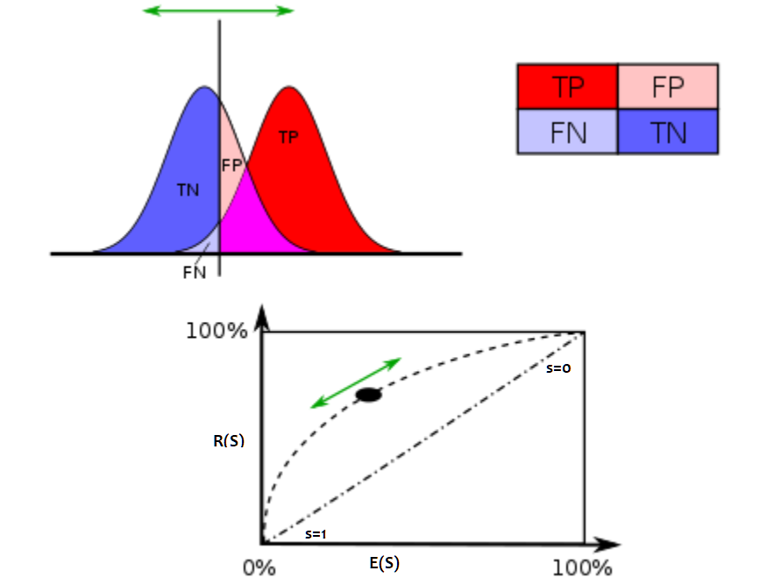
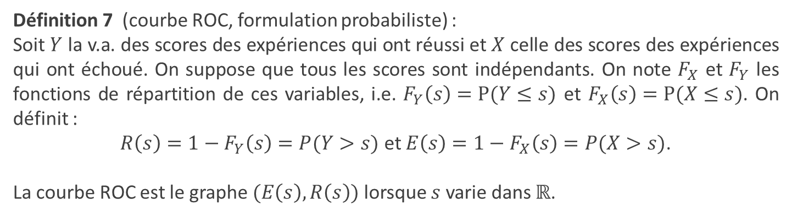
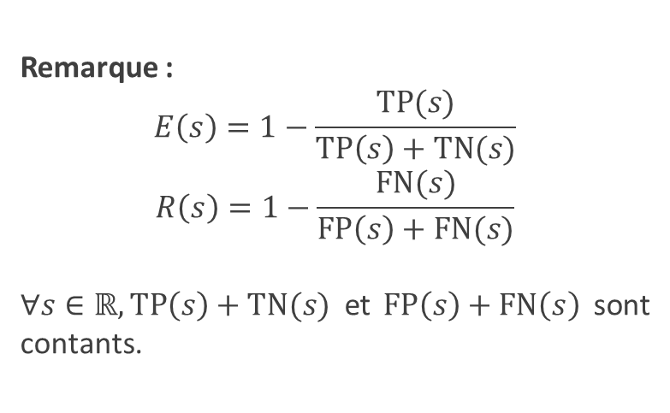
Sélection de modèle et évaluation ○ ○ ○ ○ ○ ● ○ ○ ○ Critère de performance
Définition 7 (courbe ROC, formulation probabiliste) :
Soit $Y$ la v.a. des scores des expériences qui ont réussi et $X$ celle des scores des expériences qui ont échoué. On suppose que tous les scores sont indépendants. On note $F_{X}$ et $F_{Y}$ les fonctions de répartition de ces variables, i.e. $F_{Y}\left(s\right)=P(Y≤s)$ et $F_{X}\left(s\right)=P(X≤s)$. On définit :
$R\left(s\right)=1−F_{Y}\left(s\right)=P(Y>s)$ et $E\left(s\right)=1−F_{X}\left(s\right)=P(X>s)$.
La courbe ROC est le graphe $(E\left(s\right),R\left(s\right))$ lorsque $s$ varie dans $ℝ$.
Remarque :
$$E\left(s\right)=1−\frac{TP(s)}{TP\left(s\right)+TN(s)}$$
$$R\left(s\right)=1−\frac{FN(s)}{FP\left(s\right)+FN(s)}$$
$∀s∈ℝ, TP\left(s\right)+TN(s)$ et $FP\left(s\right)+FN\left(s\right)$ sont contants.

Slide 8
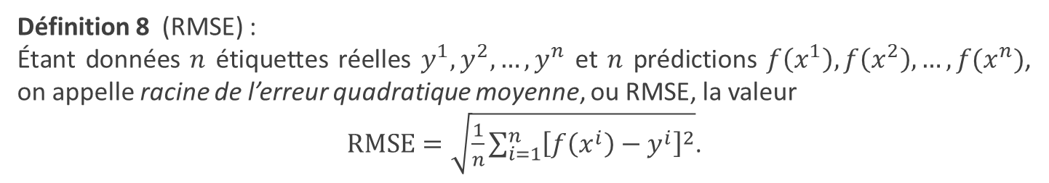
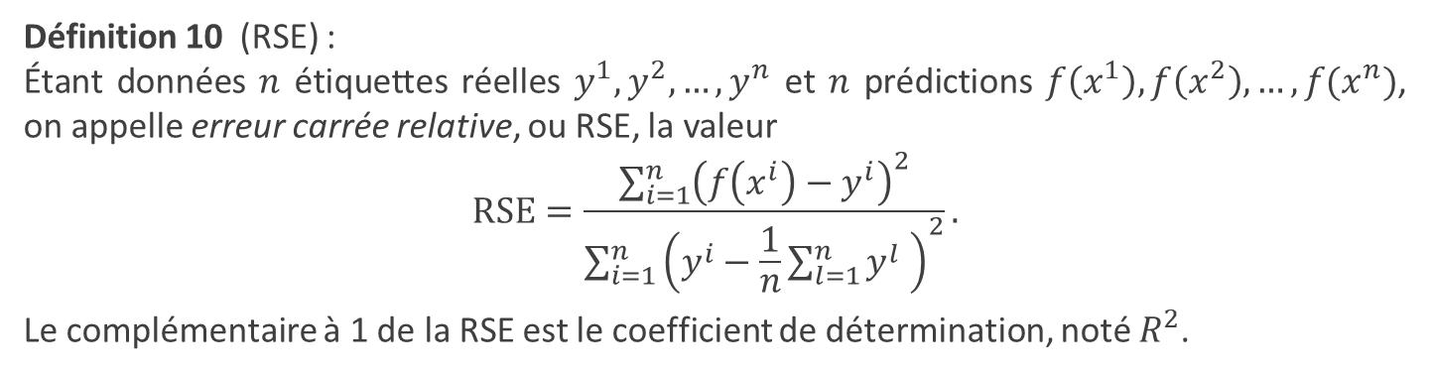
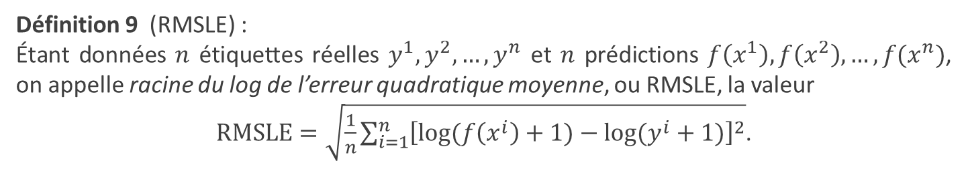
Sélection de modèle et évaluation ○ ○ ○ ○ ○ ○ ● ○ ○ Critère de performance
Définition 8 (RMSE) :
Étant données $n$ étiquettes réelles $y^{1},y^{2},…,y^{n}$ et $n$ prédictions $f\left(x^{1}\right),f\left(x^{2}\right),…,f(x^{n})$, on appelle racine de l’erreur quadratique moyenne, ou RMSE, la valeur
$RMSE=\sqrt{\frac{1}{n}\sum_{i=1}^{n}{{\left[f\left(x^{i}\right)−y^{i}\right]}^{2}}}$.
Définition 9 (RMSLE) :
Étant données $n$ étiquettes réelles $y^{1},y^{2},…,y^{n}$ et $n$ prédictions $f\left(x^{1}\right),f\left(x^{2}\right),…,f(x^{n})$, on appelle racine du log de l’erreur quadratique moyenne, ou RMSLE, la valeur
$RMSLE=\sqrt{\frac{1}{n}\sum_{i=1}^{n}{{\left[\log{(f\left(x^{i}\right)+1)}−\log{(y^{i}+1)}\right]}^{2}}}$.
Définition 10 (RSE) :
Étant données $n$ étiquettes réelles $y^{1},y^{2},…,y^{n}$ et $n$ prédictions $f\left(x^{1}\right),f\left(x^{2}\right),…,f(x^{n})$, on appelle erreur carrée relative, ou RSE, la valeur
$$RSE=\frac{\sum_{i=1}^{n}{{\left(f\left(x^{i}\right)−y^{i}\right)}^{2}}}{\sum_{i=1}^{n}{{\left(y^{i}−\frac{1}{n}\sum_{l=1}^{n}{y^{l}} \right)}^{2}}}.$$
Le complémentaire à 1 de la RSE est le coefficient de détermination, noté $R^{2}$.

Slide 9
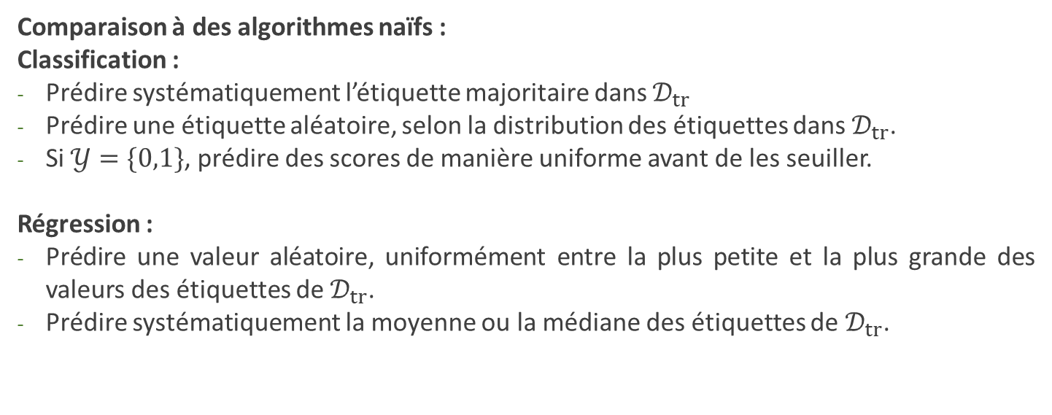
Sélection de modèle et évaluation ○ ○ ○ ○ ○ ○ ○ ● ○ Critère de performance
Comparaison à des algorithmes naïfs :
Classification :
Prédire systématiquement l’étiquette majoritaire dans $𝒟_{tr}$
Prédire une étiquette aléatoire, selon la distribution des étiquettes dans $𝒟_{tr}$.
Si $𝒴=\{0,1\}$, prédire des scores de manière uniforme avant de les seuiller.
Régression :
Prédire une valeur aléatoire, uniformément entre la plus petite et la plus grande des valeurs des étiquettes de $𝒟_{tr}$.
Prédire systématiquement la moyenne ou la médiane des étiquettes de $𝒟_{tr}$.

Slide 10
Sélection de modèle et évaluation ○ ○ ○ ○ ○ ○ ○ ○ ● Points clés
Pour éviter le sur-apprentissage, il est essentiel lors de l’étape de sélection du modèle de valider les différents modèles testés sur un jeu de données différent de celui utilisé pour l’entraînement.
Pour estimer la performance de généralisation d’un modèle, il est essentiel de l’évaluer sur des données qui n’ont été utilisées ni pour l’entraînement, ni pour la sélection de ce modèle.
De nombreux critères permettent d’évaluer la performance prédictive d’un modèle. On les choisira en fonction de l’application. Pour interpréter la performance d’un modèle, il peut être utile de le comparer à une approche naïve.
Pour aller plus loin :
Notion d’optimisme (erreur d’entraînement – erreur de test) : Dodge, Y. & Rousson, V. (2004). Analyse de régression appliquée. Dunod.
Validation croisée : Arlot, S. & Celisse, A. (2010). A survey of cross-validation procedures for model selection. Statistics Surveys, 4:40-79.
Longueur de description minimale (MDL) : Rissanen, J. (1978). Modeling by shortest data description. Automatica, 14(5):465-471.

Slide 11
Merci de votre attention

